Slide 1

Toán
Phép cộng phân số
(tiếp theo)

Slide 2

KHỞI ĐỘNG

Slide 3


1.Muốn cộng hai phân số có cùng mẫu số ta làm thế nào?
Muốn cộng hai phân số cùng mẫu số, ta cộng hai tử số với nhau và giữ nguyên mẫu số.
2.Tính:
3
7
3 + 7
10
5
+
=
=
=
8
8
8
8
4

Slide 4


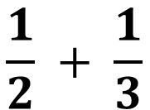


Ví dụ:
2
Có một băng giấy màu, bạn Hà lấy băng giấy, bạn An lấy
băng giấy. Hỏi cả hai bạn đã lấy bao nhiêu phần của băng giấy màu?
?

Slide 5

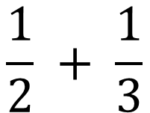
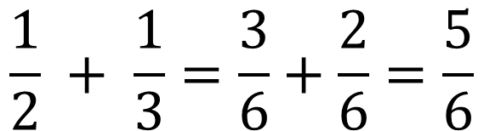
Ta thực hiện phép tính:
* Quy đồng mẫu số hai phân số:
* Cộng hai phân số:
*Muốn cộng hai phân số khác mẫu số ta làm như thế nào?

Slide 6
Muốn cộng hai phân số khác mẫu số, ta quy đồng mẫu số hai phân số, rồi cộng hai phân số đó.

Slide 7
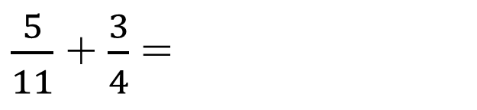
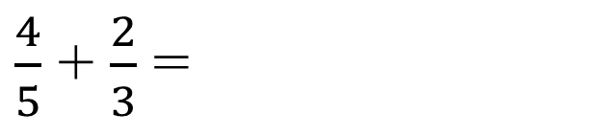
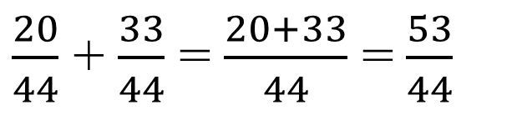
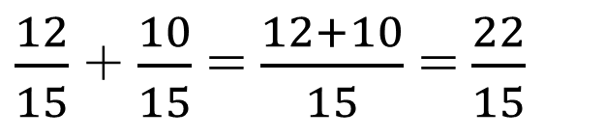
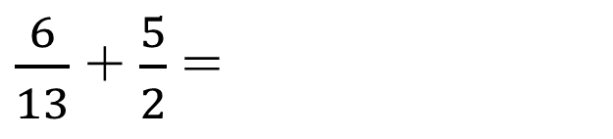
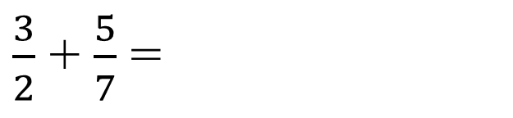
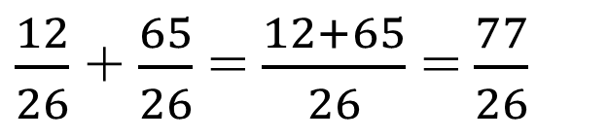
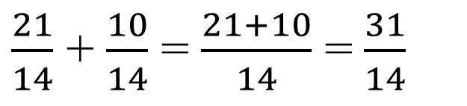
Bài 1.Tính:

Slide 8
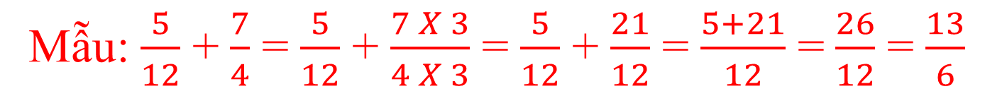
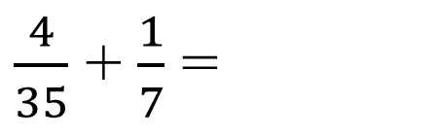
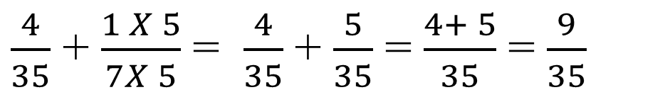
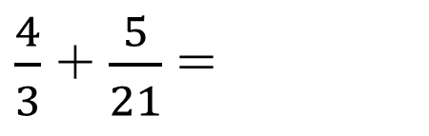
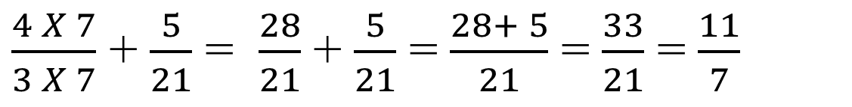
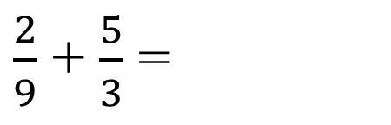
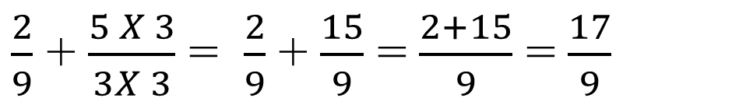
Bài 1.Tính (Theo mẫu):

Slide 9
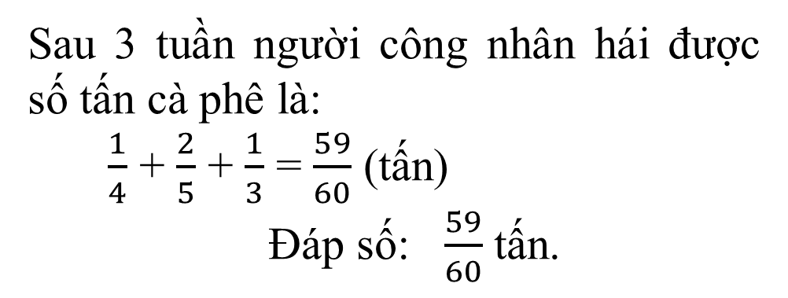
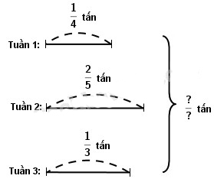
Một công nhân hái cà phê, tuần thứ nhất hái được 1/4 tấn, tuần thứ hai hái được 2/5 tấn, tuần thứ 3 hái được 1/3 tấn. Hỏi sau ba tuần người công nhân đó hái được bao nhiêu tấn cà phê?
Tóm tắt
Bài giải

Slide 10
Bài 1.Tính:
MSC : 12
MSC : 20
MSC : 35

Slide 11
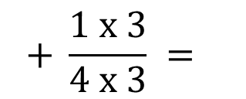
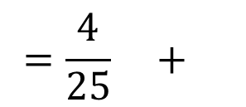
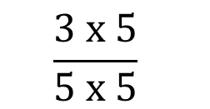
Bài 2 trang 127: Tính (theo mẫu)
Mẫu:
3
3
3
=
+
12
12
12

Slide 12
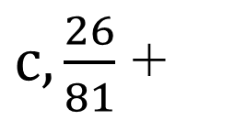
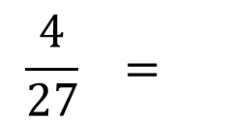
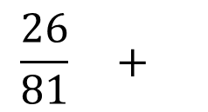
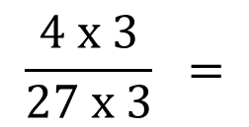
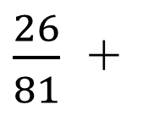
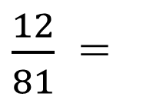
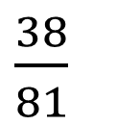
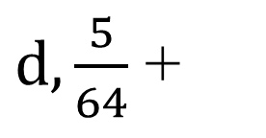
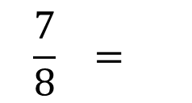
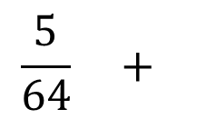
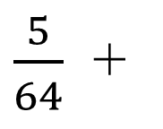
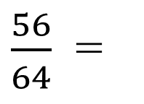
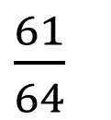

Slide 13




Bài 3: Một ô tô giờ đầu chạy được quãng đường, giờ thứ hai chạy được quãng đường. Hỏi sau hai giờ ô tô đó chạy được bao nhiêu phần của quãng đường?
Tóm tắt:
Giờ đầu:
quãng đường
….quãng đường ?
Giờ sau:
quãng đường

Slide 14


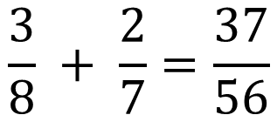

Bài 3 trang 127:
Tóm tắt:
Giờ đầu:
quãng đường
….quãng đường ?
Giờ sau:
quãng đường
Bài giải
Sau hai giờ ô tô chạy được là:
(quãng đường)
Đáp số: quãng đường

Slide 15

CHÀO TẠM BiỆT
CÁC EM!

